Slide 1
Evolution Strategies as a Scalable Alternative to Reinforcement Learning
Tim Salimans, Jonathan Ho, Xi Chen, Szymon Sidor, Ilya Sutskever

Slide 2
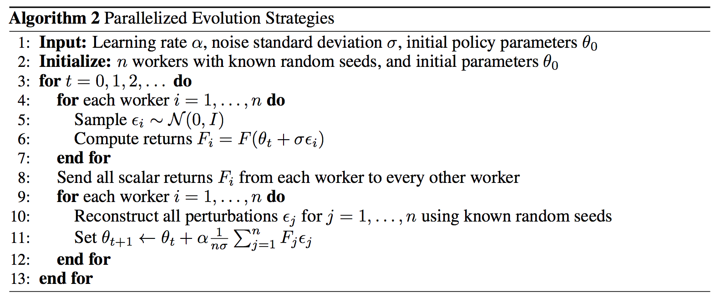
并行进化策略框架
从父代增加高斯noise产生子代，让子代运行一段时间获得平均reward后，用reward加权平均更新父代
Notes:
特别的几点包括：进化策略的实现更加简单（不需要反向传播），更容易在分布式环境中扩展，不会受到奖励稀疏的影响，有更少的超参数。

Slide 3
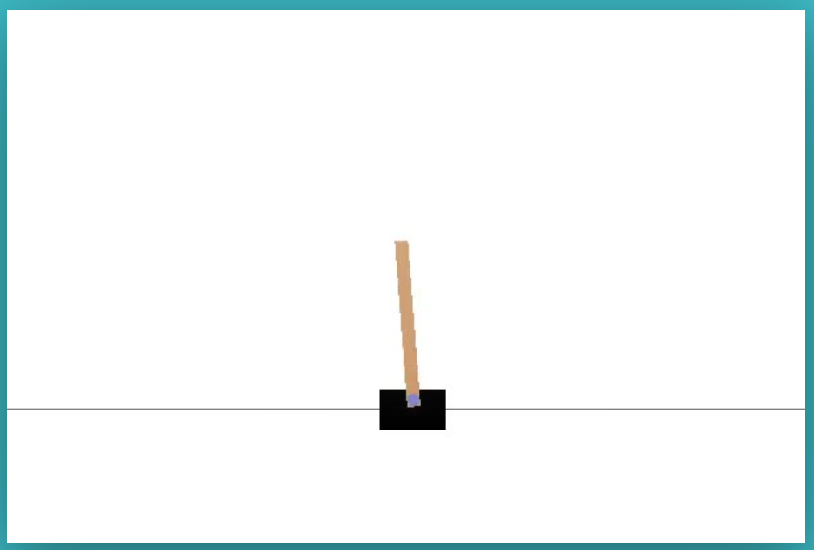
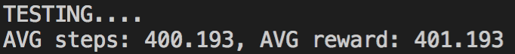
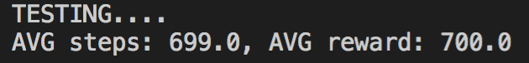
仿真结果
Generation = 1000
Kids = 2
Openai gym CartPole-v0
n_feature=4, n_action=2, continuous_a=[False], ep_max_step=700, eval_threshold=699
使用的简单三个隐含层的全连接网络
使用Xavier初始化
https://github.com/openai/gym/wiki/CartPole-v0

Slide 4
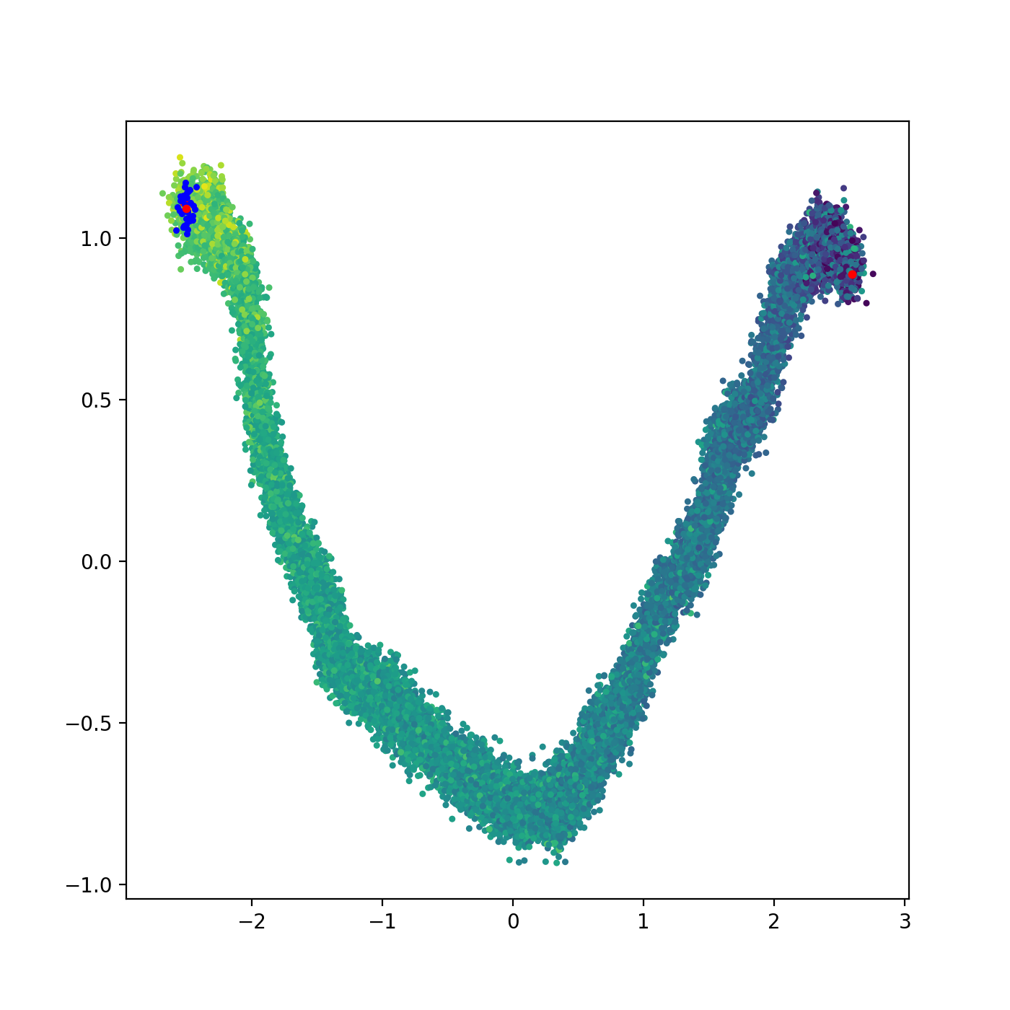
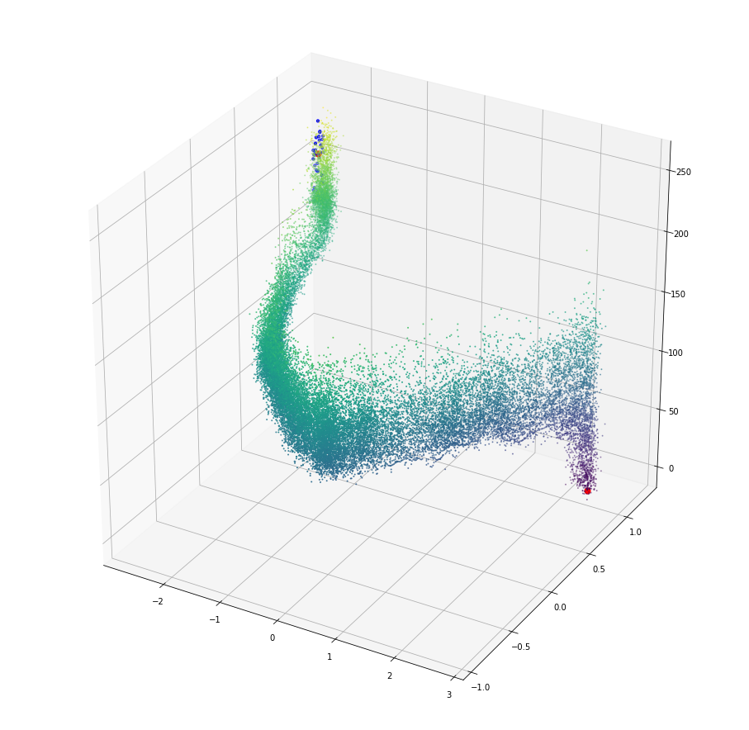
仿真结果
将网络参数降到2维，并且参数对应的 -1 * reward用颜色表示
三维可以看到有很长一段处于局部最小值

Slide 5
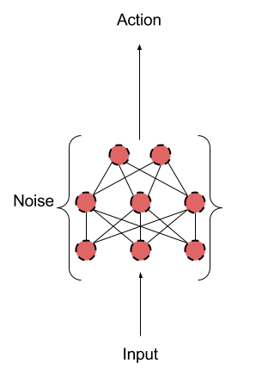
仿真结果
三维的可视化(x1, x2, reward)可以看到有很长一段处于局部最小值，但动态过程会一些遮挡，二维的可视化不会有这个问题，(x1, x2)表示降维后的神经网络参数，颜色表示reward
图中两个红色点表示初始化的父代和最后一个父代
红色表示的是这一代的父代，蓝色表示子代，其他颜色代表reward, reward越大颜色越深

